Slide 1
课程简介
01
《Web课程设计》
Course Design of Web
通过本课程，让学生学习Web应用系统开发基本流程，能设计和开发具有一定复杂程度业务需求的Web应用系统。能对业务需求进行分析，设计支持Web应用系统的数据库，能对Web应用系统进行模块分解，能以团队形式完成Web应用系统的设计和开发。

Slide 2
1.团队人数：5至6人 2.团队角色：队长、副队长、队员 3.团队名称：积极向上，正能量 4.组队要求：班级内组队
团队组建
02
队长和副队长职责：组织和管理团队纪律，负责团队项目整体进度和技术。
队员职责：在队长和副队长带领下，积极配合团队项目的各项工作，包含项目文档编写、项目代码编写、项目代码测试等方法
队长填写团队信息的在线文档。
https://docs.qq.com/sheet/DQmRPaVRRVEFMTVdT

Slide 3
团队项目
03
大学生海报设计竞赛系统

Slide 4
大学生海报设计竞赛系统
04
系统为大学生海报设计比赛的赛事发布、报名参赛、作品提交、公布奖项、作品分享等全竞赛流程提供网络支持。

Slide 5
大学生海报设计竞赛系统
04
系统包含竞赛管理员、评委、参赛团队队员、队长四个角色。

Slide 6
大学生海报设计竞赛系统
04
在系统中，管理员角色主要有发布竞赛、设置获奖、发布新闻、数据统计等功能。
本页中展示的是管理员角色的核心功能，具体功能要求后续会有细化和追加。

Slide 7
大学生海报设计竞赛系统
04
在系统中，评委角色主要有查看作品，设置分数，设置评语等功能。
本页中展示的是评委角色的核心功能，具体功能要求后续会有细化和追加。

Slide 8
大学生海报设计竞赛系统
04
在系统中，队员角色主要有注册登录、加入队伍，查看赛事、查看作品、分享作品、点赞作品等功能。
本页中展示的是队员角色的核心功能，具体功能要求后续会有细化和追加。

Slide 9
大学生海报设计竞赛系统
04
在系统中，队长角色主要有参赛报名、邀请队员，修改队伍信息，取消报名，提交作品，修改作品，移除作品，查看奖状，下载奖状等功能。
本页中展示的是队员角色的核心功能，具体功能要求后续会有细化和追加。

Slide 10
大学生海报设计竞赛系统
04
管理员在系统中发布竞赛，竞赛信息包含年度，名称，海报主题，简介，提交作品日期，团队内人数最大值等内容。
每个竞赛包含多个子类（2-3个），例如公益类、商业类等。
竞赛都是团队形式参赛，团队参赛时，要选择该竞赛的具体子类。

Slide 11
大学生海报设计竞赛系统
04
参赛报名时，只需团队队长负责报名，提交团队基本信息、选择参赛子类、添加团队成员。
添加团队成员具体说明：（1）成员已经在系统里注册；（2）系统内发送邀请参赛的信息；（3）被邀请的成员可以接受或者拒绝。

Slide 12
大学生海报设计竞赛系统
04
在系统中，队长提交作品，评委在系统中评分，管理员根据评分结果在系统中设置作品获奖等级（一等奖、二等奖、三等奖），系统自动生成奖状，管理员发布获奖新闻。

Slide 13
团队成绩评定
06
1.团队每日晨会记录 10
2.项目设计报告 20
3.项目实现报告 10
4.项目演示视频 10
5.项目源代码 30
6.项目总结报告 5
7.项目演示答辩 15

Slide 14
个人成绩评定
04
团队成绩结合团队会议记录内容和项目答辩表现。

Slide 15
团队每日会议记录
07
要素1：团队名称、会议时间、地点、参会人员，会议合照（用于考勤）
要素2：会议主要讨论内容（包含每位队员昨日任务的完成情况，团队项目今日的目标进展等内容，每位队员今日任务内容等）
说明：其中“每位队员昨日任务完成情况” ，由队员自己编写，提交给团队。
团队每日晨会记录的格式，各团队自行定义。
格式模版建议搜索：软件开发会议记录，团队会议记录等关键字
文件命名：团队编号-会议记录-序号.docx 例如：201-会议记录-1.docx

Slide 16
项目设计报告
08
需求分析
项目背景
业务流程分析
用例分析
系统设计
功能模块设计
系统开发技术
数据库设计
概念模型
关系模型
物理设计
项目架构搭建
项目结构
配置依赖
网站结构
数据库配置
《PetStore项目设计文档》：该文档仅做为参考，并不要求完全复制。
文件命名：团队编号-项目设计报告. docx 例如：201-项目设计报告. Docx

Slide 17
项目实现报告
09
功能简介
模型代码
测试代码
控制器代码
视图代码
运行效果图
《PetStore项目实现文档》：该文档仅做为参考，并不要求完全复制。
文件命名：团队编号-项目实现报告. docx 例如：201-项目实现报告. docx
第九天提交

Slide 18
项目技术框架
10
团队自主选择
建议使用MVC开发模式

Slide 19
项目演示视频
11
要素1：封面，课程名称、团队名称、团队成员姓名
要素2：字幕，当前演示内容的功能提示
要素3：配音，团队成员讲解或者智能语音讲解
文件格式：mp4
文件体积：小于150mb
文件命名：团队编号-演示视频-.mp4 例如：201-演示视频.mp4
答辩时需要使用

Slide 20
项目源代码
12
要素1：整个项目工程代码
要素2：数据库脚本
文件格式：zip
文件命名：团队编号-源代码-.zip 例如：201-源代码.zip
控制在100mb内，不必要的文件无需打包进来。
.git文件夹、target文件夹，不要打包提交。

Slide 21
项目总结报告
13
要素1：开发技术总结（副队长编写）
要素2：团队合作总结（队长编写）
要素3：团队成员个人总结（每位队员编写）
（每位队员提交个人总结到作业网站 http://10.10.50.98/）
队长将上述三项内容，组织编写为一份文档。
文件格式：docx
文件命名：团队编号-总结. docx 例如：201-总结. docx

Slide 22
项目答辩
14
要素1：项目介绍
要素2：项目技术
要素3：项目实现过程
要素4：团队风采
要素5：项目展示
总时长：15分钟
PPT汇报：7-8分钟内
项目演示：5-7分钟内
演讲汇报要求：每位队员需要参与ppt演讲，具体形式由团队自组安排

Slide 23
答辩视频
14
答辩汇报过程，由其他组同学手机拍摄录像。
答辩录像，适当剪辑，加上片头，说明这是什么视频。
在录像尾部，增加团队协作的心得体会，可以节选自总结文档。
文件格式：mp4
文件体积：小于200mb
文件命名：团队编号-答辩视频-.mp4 例如：201-答辩视频.mp4

Slide 24
8:30~11:30
13:30~16:30

Slide 25
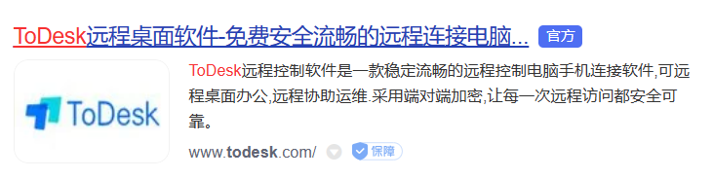
ToDesk

Slide 26
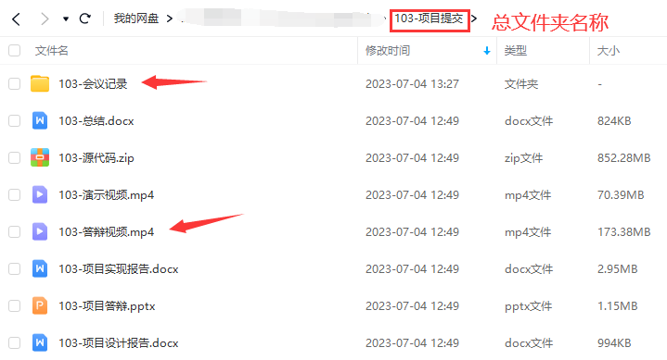
项目提交说明：
1.文件命名和扩展名如上图所示
2.队长上传团队成果到自己的百度网盘，文件夹命名例如“103-项目提交”
3.队长QQ邮件提交百度网盘分享的URL链接
邮件主题“班级-团队号-作品提交链接”
4.截止日期:2026-07-19 23:30

